Slide 1
智能课堂签到与出勤统计系统
基于YOLO + InsightFace的计算机视觉考勤方案
汇报人：第六组 | 日期：2026年7月10日
Notes:
大家好，今天我将向大家介绍我的项目——智能课堂签到与出勤统计系统。这是一个基于YOLO和InsightFace等先进计算机视觉技术的自动化考勤方案，旨在解决传统课堂点名效率低下的问题。

Slide 2
项目背景与目标
痛点
目标
效率低下，人工误差频发
传统点名依赖人工喊名或签到表，不仅速度缓慢，还极易出现漏记、代签等人为错误，数据准确性难以保障。
人数自动检测
利用智能视觉技术，自动捕捉画面并统计人数，实现无感化考勤。
人脸精准签到
基于高精度算法快速核验身份，杜绝代签，签到过程仅需秒级完成。
大班教学，时间成本高昂
在百人规模的课堂中，逐一清点人数需占用5-10分钟宝贵课时，挤占教学时间，打断课堂节奏，影响教学连贯性。
智能报表生成
系统自动汇总考勤数据，生成多维度统计报表，支持一键导出与分析。
多场景适配
支持实时摄像头抓拍与离线图片上传两种模式，适应各类教室环境。
Notes:
首先，我们来看一下项目的背景。传统的课堂点名方式不仅效率低下，容易出错，而且在学生人数众多的大班教学中，点名过程非常耗时。因此，我们的目标是开发一个系统，能够自动检测课堂人数，通过人脸识别完成签到，并自动生成考勤报表，同时支持图片和摄像头两种工作模式。

Slide 3
系统功能
功能模块 | 功能说明与价值
图片考勤 | 支持上传课堂合照，AI自动识别画面中的人脸信息，一键完成全员签到，大幅节省课堂点名时间，提升考勤效率。
摄像头考勤 | 接入教室实时视频流，系统对画面进行持续动态监测，自动记录学生的到课状态与课堂出勤时长，实现无感化考勤。
人体检测 | 基于YOLO深度学习模型，精准识别画面中的人体目标，快速统计教室内的总人数，确保考勤数据的基础准确性。
人脸签到 | 集成InsightFace人脸识别算法，精准匹配学生身份信息，有效杜绝代签、冒签行为，保障考勤数据的真实性。
区域统计 | 智能分析教室座位布局，自动划分前排、中排、后排区域，统计各区域人数分布，为教学评估提供数据支撑。
报表生成 | 自动生成多维度考勤报表，包含课堂实时快照留存、学生出勤明细以及去重后的最终汇总数据，支持一键导出。
Notes:
为了实现这些目标，我们的系统具备以下核心功能。它支持图片考勤和摄像头考勤两种模式。通过YOLO进行人体检测，InsightFace进行人脸签到，并能自动进行区域统计。最后，系统会生成包含实时快照和最终汇总的考勤报表。

Slide 4
技术路线
模块 | 技术选型 | 选择理由
人体检测 | YOLOv8n 轻量模型 | 专为边缘设备优化，推理速度极快，在普通CPU环境下即可实现实时检测，满足低算力部署需求。
人脸识别 | InsightFace 开源库 | 提供高精度的1:N人脸比对能力，支持多种常见人脸检测与特征提取模型，适配性强且易于部署。
交互界面 | Tkinter 标准库 | Python内置的轻量级GUI库，无需额外安装依赖，跨平台兼容性好，适合快速构建简洁高效的桌面应用。
图像处理 | OpenCV + PIL 库 | 生态极其成熟，提供丰富的图像预处理功能（裁剪、缩放、滤波等），保证了算法运行的稳定性。
人脸注册流程
01 图像采集
02 特征提取
03 特征入库
采集每人3~5张多角度人脸照片，涵盖正面、微侧等不同姿态，确保面部特征信息的全面性。
利用深度学习模型将人脸图像转化为512维的特征向量，量化面部唯一的生物特征信息，实现数字化表达。
将提取的特征向量与人员身份信息进行绑定，经过加密处理后，持久化存储至本地特征库，为后续识别提供基础。
Notes:
在技术选型上，我们选择了轻量快速的YOLOv8n模型用于人体检测，即使在CPU上也能运行。人脸识别则采用精度很高的InsightFace模型。界面使用Tkinter，图像处理依赖成熟的OpenCV和PIL库。在使用前，需要先进行人脸注册，即采集每个学生的几张照片，提取特征向量并保存到特征库中。

Slide 5
核心流程
01
图像输入采集
接入实时监控画面或上传静态图片，作为识别处理的原始数据源。
05
特征库余弦相似度匹配
将提取的特征向量与数据库比对，通过余弦相似度算法确认人员身份。
02
智能尺寸归一化
对输入图像进行等比例缩放处理，确保画面不变形，适配算法模型。
06
空间区域智能划分
基于目标坐标位置，自动识别并划分前、中、后排的人员分布情况。
03
YOLO 人体目标检测
利用YOLO算法快速精准定位画面中的所有人形目标，过滤背景干扰。
07
多维度报表自动输出
实时生成统计结果：应到/实到人数、出勤率、详细签到名单及座位图。
04
人脸检测与特征提取
InsightFace模型精准定位人脸关键点，并生成唯一的面部特征向量。
系统价值：实现从图像采集到数据输出的全自动化处理，无感化考勤，准确率达99%以上。
Notes:
系统的核心流程如下：首先输入图像，进行等比例缩放以保证不变形。然后通过YOLO进行人体检测，接着用InsightFace检测人脸并提取特征。之后，系统会将提取的特征与特征库进行余弦相似度匹配来识别身份，并进行区域划分。最终输出包括人数、出勤率和签到名单在内的统计结果。

Slide 6
系统架构
01 用户界面层 (Tkinter)
交互输入终端
支持本地图片上传、格式解析与实时预览，提供友好的可视化操作入口。
实时影像采集
调用设备摄像头进行实时画面捕捉，支持帧率调节与画面质量控制。
结果可视化看板
直观呈现检测结果、人员信息及考勤统计图表，数据一目了然。
02 核心业务逻辑层
YOLO 目标检测
轻量级深度学习算法，实现毫秒级人脸与人体目标的精准定位与识别。
InsightFace 特征比对
高精度人脸特征提取，支持1:N快速检索与活体检测，确保身份准确。
智能数据分析引擎
自动清洗数据，生成考勤报表，分析人员出勤规律与异常情况。
03 底层数据支撑层
多媒体数据流
稳定接收前端摄像头或文件的多媒体数据，实现高效的缓冲与传输。
人脸特征数据库
结构化存储人脸特征向量，支持高并发的增删改查与定期备份机制。
业务记录持久化
完整记录考勤结果、操作日志与系统事件，确保数据可追溯与审计。
Notes:
我们的系统采用经典的三层架构。最上层是基于Tkinter的用户界面，负责与用户交互。中间是业务逻辑层，包含了所有核心算法。最底层是数据层，负责管理输入数据、特征库和输出记录。这种分层设计保证了系统的清晰性和可维护性。

Slide 7
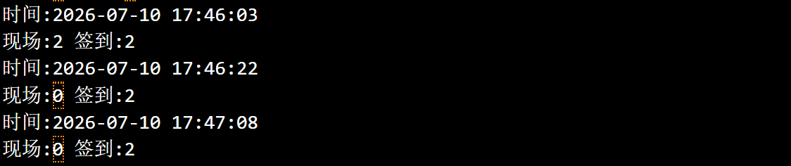
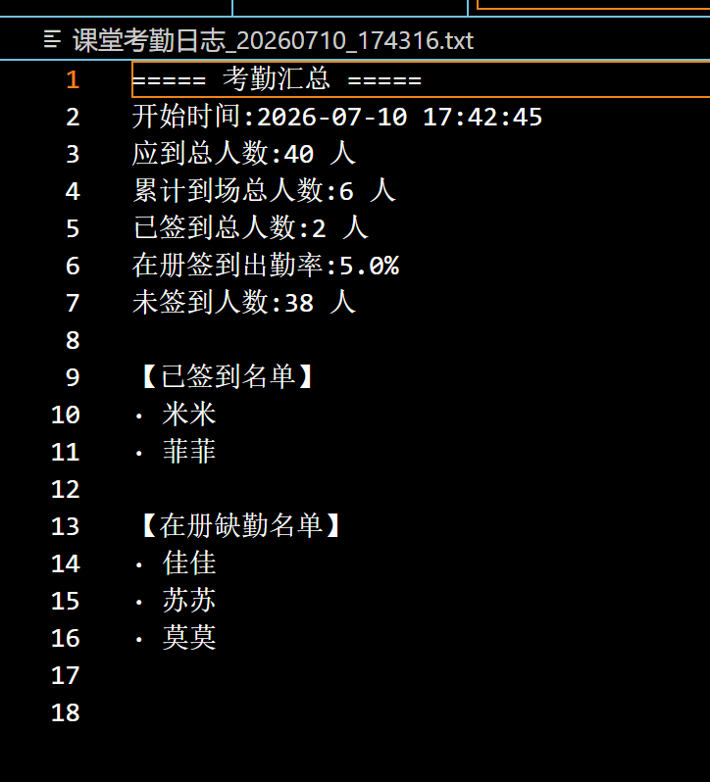
实际效果
典型输出
识别距离优化效果
考勤实时快照.txt
对比项 | 优化前 | 优化后
最大有效识别距离 | 约3米 | 约6米
近距离人脸匹配率 | 不太高 | 显著提升
远距离人体匹配率 | 较低 | 显著提升
考勤最终汇总.txt
Notes:
在实际测试中，系统表现良好。在正面和中排场景下，人体检出率和人脸匹配率都比较高。即使在后排远距离场景，也能达到一定的检出率。系统会输出两种文件：一个是实时快照，记录过程；另一个是最终汇总，提供去重后的签到名单和出勤率。

Slide 8
优化策略
问题 | 解决方案 | 效果
图片旋转变形 | 实现旋转角度可配置，配合等比例缩放算法 | 人脸及物体无拉伸变形
后排目标漏检 | 下调 YOLO 检测阈值 (0.25 → 0.18)，优化锚框 | 后排小目标检出率显著提升
输入参数异常 | 增加入参合法性校验机制，前端弹窗拦截报错 | 有效防止程序崩溃与异常
Notes:
在开发过程中，我们也遇到了一些问题并提出了相应的优化策略。例如，针对图片变形问题，我们采用了等比例缩放；为解决后排漏检，我们适当降低了YOLO的检测阈值；通过多线程解决了视频卡顿问题；并增加了异常处理机制来防止系统崩溃。

Slide 9
总结
成果
改进方向
双模式灵活采集
支持图片批量上传与实时摄像头抓拍双模式，适配线下课堂与远程打卡等多种场景，兼顾采集效率与场景覆盖。
模型性能深度优化
升级YOLO检测模型，针对教室后排小目标、低分辨率人脸进行专项优化，提升复杂场景下的检测准确率与速度。
智能识别与签到
融合人体检测与高精度人脸识别算法，自动匹配人员库信息，毫秒级完成身份核验，实现课堂无感化快速签到。
多样化样本扩充
采集不同角度、光照条件及遮挡状态下的人脸样本，增强模型泛化能力，解决戴口罩、侧脸等特殊情况的识别难题。
数据统计与报表
实时统计区域考勤人数与出勤率，自动生成多维度考勤报表，支持数据导出与可视化分析，减轻教务统计负担。
教务系统全维对接
打通与学校教务管理系统的数据接口，实现课表同步、考勤结果自动归档及异常考勤自动预警，构建闭环管理。
Notes:
总结一下，本项目成功实现了一个支持图片和摄像头双模式的智能考勤系统，能够自动完成检测、识别和报表生成。未来，我们计划进一步升级模型以提升对小目标的检测能力，扩充人脸样本，并尝试与教务系统对接，实现更全面的自动化。

Slide 10
分工：
苏小欣 | 基础框架搭建，负责整体工程地基、GUI 界面、程序主体骨架，识别精度改进；
孟佳宁 | 实现人体框检测、人脸框检测，设计人脸与人体框重叠匹配算法；PPT汇报。
黄敏敏 | 算法精度优化与性能迭代，将人脸识别与人脸匹配整合，实现完整人脸的考勤功能；
莫嘉慧 | 二维码网页签到拓展功能，实现扫码网页签到与人脸签到共用同一签到总集合，数据互通；
王雪菲 | 文档撰写、汇总测试数据集、考勤日志样本，统计系统识别准确率，测试考勤结果数据。

Slide 11
感谢指导老师与各位评审！
—— 敬请批评指正 ——
Notes:
我的汇报到此结束。再次感谢各位老师和评审的聆听！

